Slide 1
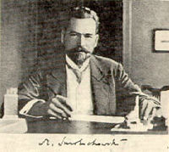
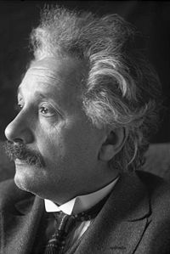
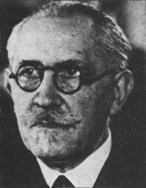
СТОХАСТИЧЕСКОЕ ДИФФЕРЕНЦИАЛЬНОЕ УРАВНЕНИЕ
Слово стохастический (от греческого στοχαστικός — «умеющий угадывать») используется во многих терминах из разных областей науки, и в общем означает неопределённость, случайность чего-либо.
В теории вероятностей итог стохастического процесса не может быть определен по изначальному состоянию системы.
В математике стохастическая матрица — это матрица, в которой все столбцы и/или строки — ряды неотрицательных действительных чисел, дающих 1 в сумме.
Стохастическое дифференциальное уравнение (СДУ) — дифференциальное уравнение, в котором один член или более имеют стохастическую природу, то есть представляют собой стохастический процесс (другое название — случайный процесс). Таким образом, решения уравнения также оказываются стохастическими процессами. Наиболее известный и часто используемый пример СДУ — уравнение с членом, описывающим белый шум (который можно рассматривать, как пример производной винеровского процесса). Однако, существуют и другие типы случайных флуктуаций, например скачкообразный процесс .
В литературе традиционно первое использование СДУ связывают с работами по описанию броуновского движения, сделанными независимо Мариином Смолуховским (1904 г.) и Альбертом Эйнштейном (1905 г.). Однако, СДУ были использованы чуть ранее (1900 г.) французским математиком Луи Бушелье в его докторской диссертации «Теория предположений». На основе идей этой работы французский физик Поль Ланжевен начал применять СДУ в работах по физике. Позднее, он и российский физик Руслан Стратонович разработали более строгое математическое обоснование для СДУ.
Поль Ланжеве́н — французский физик и общественный деятель. Создатель теории диамагнетизма и парамагнетизма.Член Парижской Академии наук (1934), член-корреспондент Российской академии наук (1924) и почётный член Академии наук СССР (1929), иностранный член Лондонского королевского общества (1928).
Мариан Смолуховский
Альберт Эйнштейн
Поль Ланжеве́н

Slide 2

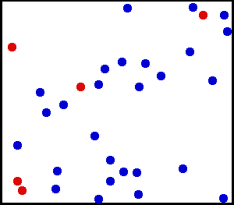
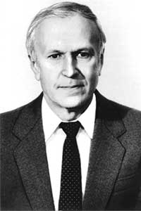
В статистической физике, уравнение Ланжевена — стохастическое дифференциальное уравнение, описывающее броуновское движение. Первое уравнение, изученное Ланжевеном, описывало броуновское движение с постоянным потенциалом, то есть ускорение а броуновской частицы массы m выражается через сумму силы вязкого трения, которая пропорциональна скорости частицы (Закон Стокса),
шумового члена (название, которое используется в физике для обозначения стохастического процесса в дифференциальном уравнении) — за счёт непрерывных соударений частицы с молекулами жидкости,и — систематической силы, возникающей при внутримомекулярных и межмолекулярных взаимодействиях:
Бро́уновское движе́ние — в естествознании, беспорядочное движение микроскопических, видимых, взвешенных в жидкости (или газе) частиц (броуновские частицы) твёрдого вещества (пылинки, крупинки взвеси, частички пыльцы растения и так далее), вызываемое тепловым движением частиц жидкости (или газа). Не следует смешивать понятия «броуновское движение» и «тепловое движение»: броуновское движение является следствием и свидетельством существования теплового движения.
В математике, а точнее в теории случайных процессов, броуновское движение (или винеровский процесс) — это гауссовский процесс с независимыми приращениями, у которого математическое ожидание равно нулю, а среднеквадратическое отклонение равно
Тепловое движение частиц вещества, таких как атомы и молекулы — причина броуновского движения
Стратонович создал стохастическое исчисление, которое является альтернативой к теории интеграла Ито и удобно для применения при описании физических проблем. Ввел стохастический интеграл Стратоновича. Решил проблему оптимальной нелинейной фильтрации, базируясь на своей теории условных марковских процессов. Теория условных марковских процессов была темой его докторской диссертации. Ввёл понятие фильтра Стратоновича; линейный фильтр Калмана — специальный случай фильтра Стратоновича. Занимался теорией информации (1965). Его последняя книга посвящена нелинейной неравновесной термодинамике.
Руслан Леонтьевич Стратонович

Slide 3
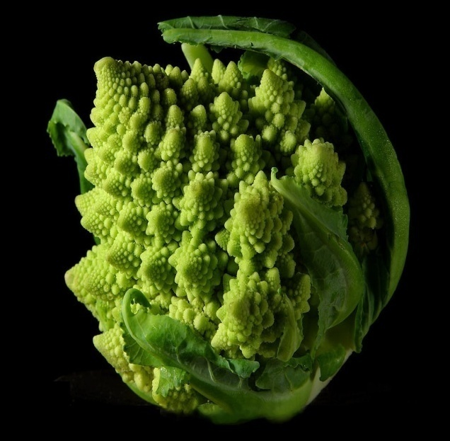
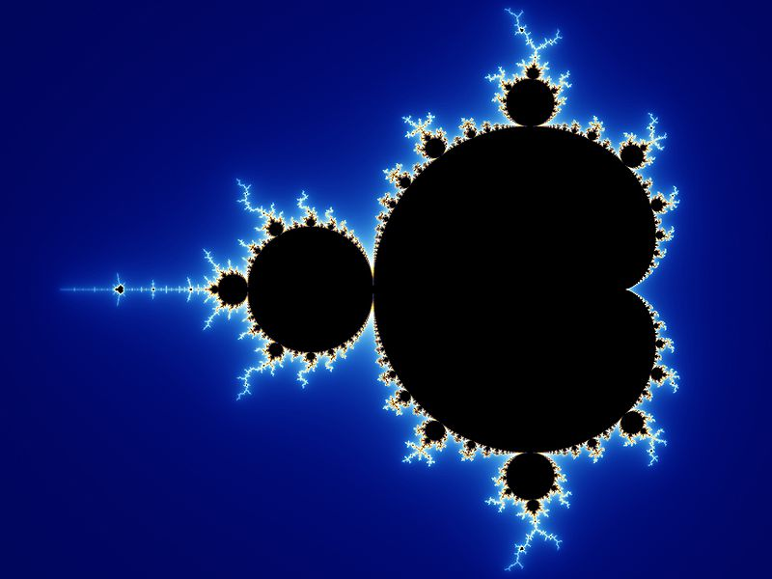
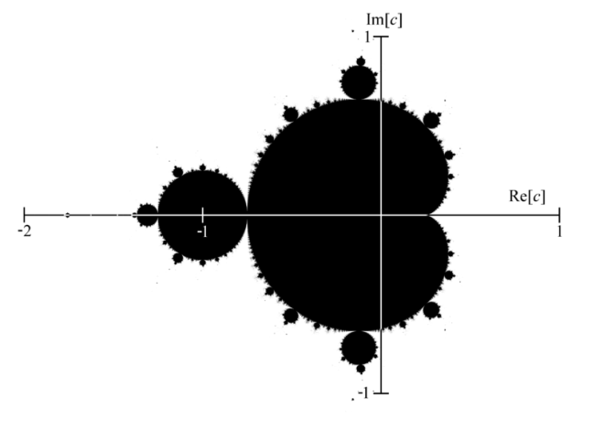
СТОХАСТИЧЕСКИЕ ФРАКТАЛЫ
Фрактал (лат. fractus — дробленый, сломанный, разбитый) — сложная геометрическая фигура, обладающая свойством самоподобия, то есть составленная из нескольких частей, каждая из которых подобна всей фигуре целиком. В более широком смысле под фракталами понимают множества точек в евклидовом пространстве, имеющие дробную метрическую размерность (в смысле Минковского или Хаусдорфа), либо метрическую размерность, строго большую топологической.
Множество Мандельброта — классический образец фрактала
В математике мно́жество Мандельброта — это фрактал, определённый как множество точек на комплексной плоскости, для которых итеративная последовательность
  не уходит на бесконечность.
Впервые множество Мандельброта было описано в 1905 году Пьером Фату , французским математиком, работавшим в области аналитической динамики комплексных чисел. Фату изучал рекурсивные процессы вида
Начав с точки на комплексной плоскости, можно получить новые точки, последовательно применяя к ним эту формулу. Такая последовательность точек называется орбитой при преобразовании
Фату нашел, что орбита при этом преобразовании показывает достаточно сложное и интересное поведение. Существует бесконечное множество таких преобразований — своё для каждого значения . В те времена компьютеров ещё не было, и Фату, конечно, не мог построить орбиты всех точек плоскости, ему приходилось всё делать вручную. Основываясь на своих расчётах, он доказал, что орбита точки, лежащей на расстоянии больше 2 от начала координат, всегда уходит в бесконечность.
Фату никогда не видел изображений, которые мы сейчас знаем как изображения множества Мандельброта, потому что необходимое количество вычислений невозможно провести вручную. Профессор Бенуа Мандельброт был первым, кто использовал для этого компьютер.

Slide 4
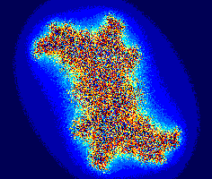
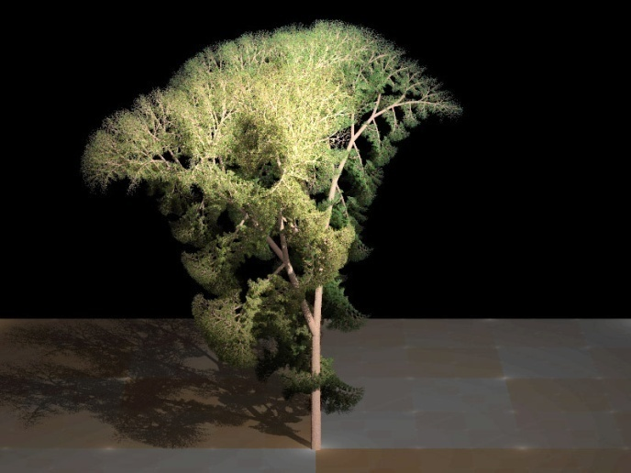
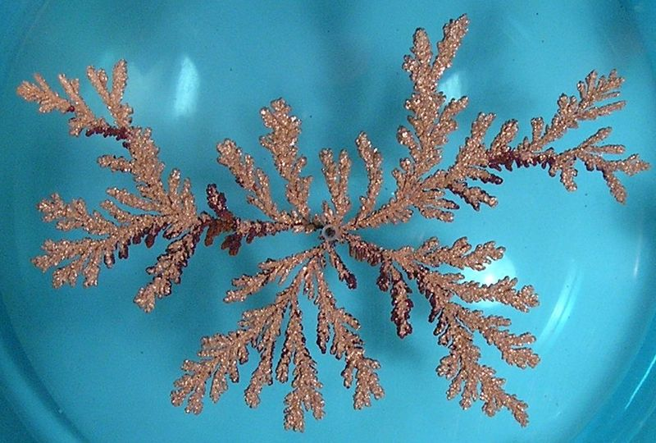
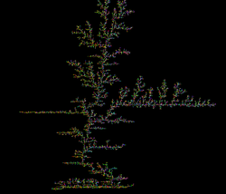
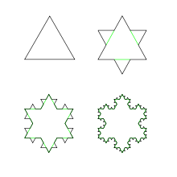
Природные объекты часто имеют фрактальную форму. Для их моделирования могут применяться стохастические (случайные) фракталы. Примеры стохастических фракталов:
траектория броуновского движения на плоскости и в пространстве;
граница траектории броуновского движения на плоскости.
Броуновские деревья — математические модели древовидных структур, связанных с физическим процессом, известным как агрегация, ограниченная диффузией.
Компьютерная модель агрегации, ограниченной диффузией (англ. diffusion-limited aggregation, DLA), представляет собой поле, заполненное частицами, совершающими хаотическое броуновское движение. На поле вносится центр агрегации, к которому «прилипает» всякая случайно прикоснувшаяся частица; начинается рост конгломерата частиц — фрактального кластера. Зачастую в моделировании используется только одна движущаяся частица.
У получающегося дерева может быть много различных форм, преимущественно зависящих от трёх факторов:
положение центра агрегации;
начальное положение движущейся частицы;
алгоритм моделирования броуновского движения;
Кривая Коха — фрактальная кривая, описанная в 1904 году шведским математиком Хельге фон Кохом.
Три копии кривой Коха, построенные (остриями наружу) на сторонах правильного треугольника, образуют замкнутую кривую, называемую снежинкой Коха. Кривая Коха имеет промежуточную (то есть не целую) хаусдорфову размерность, которая равна поскольку она состоит из четырёх равных частей, каждая из которых подобна всей кривой с коэффициентом подобия 1/3.
Возможны обобщения кривой Коха, также использующие при построении подстановку ломаной из четырёх равных отрезков, но имеющей иную геометрию. Они имеют хаусдорфову размерность от 1 до 2. В частности, если вместо деления отрезка 1:1:1 использовать золотое сечение (φ:1:φ), то получившаяся кривая имеет отношение к мозаикам Пенроуза.

Slide 5
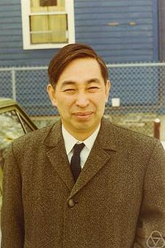

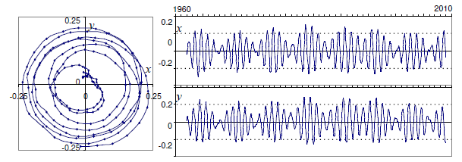
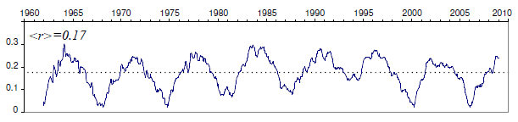
СТОХАСТИЧЕСКОЕ ИСЧИСЛЕНИЕ ИТО
Кийоси Ито — выдающийся японский математик, известный работами по стохастическому анализу, теории стохастического интегрирования и стохастическим дифференциальным уравнениям.
Кийоси Ито — автор стохастического анализа, который позволяет исследовать траектории случайных процессов. Им была разработана теория стохастического интегрирования и новая концепция интеграла. Наиболее известный его результат — формула Ито. Его теория широко применяется, например, в биологии, физике, теории управления и финансовой математике
Исчисление Ито — математическая теория, описывающая методы манипулирования со случайными процессами, такими как броуновское движение (или винеровский процесс). Названа в честь создателя, японского математика Кийоси Ито. Часто применяется в финансовой математике и теории стохастических дифференциальных уравнений. Центральным понятием этой теории является интеграл Ито
где X — броуновское движение или, в более общей формулировке, полумартингал. Можно показать, что путь интегрирования для броуновского движения нельзя описать стандартными техниками интегрального исчисления. В частности, броуновское движение не является интегрируемой функцией в каждой точке пути и имеет бесконечную вариацию по любому временному интервалу. Таким образом, интеграл Ито не может быть определен в смысле интеграла Римана — Стилтьеса. Однако, интеграл Ито можно определить строго, если заметить, что подынтегральная функция H есть адаптивный процесс; это означает, что зависимость от времени t его среднего значения определяется поведением только до момента t.
Движение вращения земной оси носит стохастический характер. Можно считать, что ось вращения на поверхности Земли "рисует" вокруг северного полюса соответствующую кривую. С использованием формулы Ито можно выяснить динамику расстояния от центра .
Среднее значение
Хорошо видно, что биение не является строго периодическим, а носит стохастический характер.

Slide 6
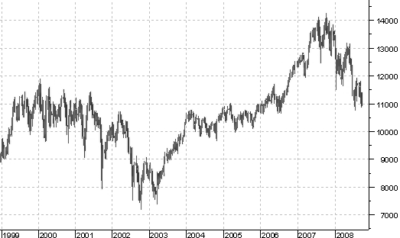

СТОХАСТИЧЕСКАЯ ФИНАНСОВАЯ МАТЕМАТИКА
Стохастическая финансовая математика — раздел математики, призванный анализировать финансовые структуры, функционирующие в условиях неопределенности и находить наиболее рациональные способы управления финансовыми структурами и средствами, с учетом таких факторов, как время, риск, стохастическая эволюция и др. Принято выделять следующие объекты и структуры, которыми оперирует Финансовая математика: индивидуумы, фирмы (например, компании), посреднические структуры (банки, пенсионные фонды) и финансовые рынки. Именно этот последний объект является основным объектом изучения стохастической финансовой математики, базирующейся на таких вероятностно-статистических дисциплинах как теория случайных процессов, статистика случайных процессов, стохастический анализ и др. Каждый хорошо знает по многочисленным публикациям и новостям в СМИ, что цены акций, значения «глобальных» финансовых индексов меняются хаотическим образом. Например, на Рис. 1. приведен график показывающий изменение индекса DJIA (средний индекс Доу Джонса, часто называемый Dow).
Доу-Джонс является старейшим среди существующих американских рыночных индексов. Этот индекс был создан для отслеживания развития промышленной составляющей американских фондовых рынков.
Индекс охватывает 30 крупнейших компаний США. Первоначально индекс рассчитывался как среднее арифметическое цен на акции охваченных компаний. Сейчас для расчёта применяют масштабируемое среднее — сумма цен делится на делитель, который
Эволюция индекса DJIA (Dow Jones Industrial Average)
изменяется всякий раз, когда входящие в индекс акции подвергаются дроблению (сплиту) или объединению (консолидации). Это позволяет сохранить сопоставимость индекса с учётом изменений во внутренней структуре входящих в него акций.
Первая попытка математического описания эволюции стоимости акций, опирающаяся на теорию вероятностей, была предпринята Л.Башелье в его диссертации «Théorie de la spéculation» и опубликована в 1900 году. Используя процесс броуновского движения Л. Башелье доказал формулу для математического ожидания платежного обязательства, которая в современной теории финансов известна как формула справедливой стоимости опциона-колл.
Достаточно условно финансовые рынки можно разделить на четыре основные группы: рынок акций , рынок облигаций , валютный рынок , товарные рынки .
Ключевым параметром финансового инструмента является его цена . Именно её колебания служат отличной областью приложения стохастических процессов и источником прибыли или убытка для участников рынка. Изменение цены или доходность финансового актива можно измерять при помощи логарифмического отношения цен в начале
и конце временного периода

Slide 7
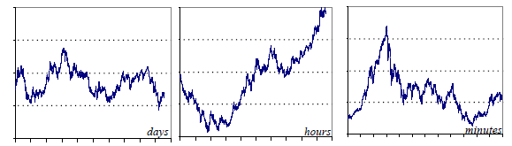
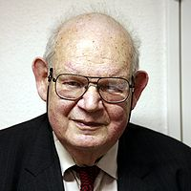
Если построить графики динамики цен на различных временных интервалах и закрыть ось времени, то даже самый опытный трейдер, скорее всего, не отличит месячный график от минутного (фрактальность). Ниже приведен курс EUR к USD. На первом рисунке каждая точка является ежедневным курсом, на втором — часовым, и на третьем — ежеминутным:
Фрактальный анализ рынков - новое направление анализа валютного и фондового рынка. Родоначальником фрактального анализа рынков является Бенуа Мандельброт, описавший теорию в своей книге в соавторстве с Ричардом Л. Хадсоном "(Не)послушные рынки: фрактальная революция в финансах." Следующим исследователем, внесшим вклад в развитие фрактальной теории рынка, является Эдгар Петерс.
Фрактальный анализ рынков, в отличие от теории эффективных рынков, постулирует зависимость будущих цен от их прошлых изменений. Таким образом, процесс ценообразования на рынках глобально детерминирован, зависим от "начальных условий", то есть прошлых значений. Локально же процесс ценообразования случаен, то есть в каждом конкретном случае цена имеет два варианта развития. Фрактальный анализ рынков напрямую исходит из фрактальной теории и заимствует свойства фракталов для получения прогнозов.
Исследуя экономику, Мандельброт обнаружил, что произвольные внешне колебания цены могут следовать скрытому математическому порядку во времени, который не описывается стандартными кривыми.
Бенуа Мандельброт занялся изучением статистики цен на хлопок за большой период времени (более ста лет). Колебания цен в течение дня казались случайными, но Мандельброт смог выяснить тенденцию их изменения. Он проследил симметрию в длительных колебаниях цены и колебаниях кратковременных. Это открытие оказалось неожиданностью для экономистов. По сути, Бенуа Мандельброт применил для решения этой проблемы зачатки своего
рекурсивного (фрактального) метода.
Бенуа
Мандельброт

Slide 8
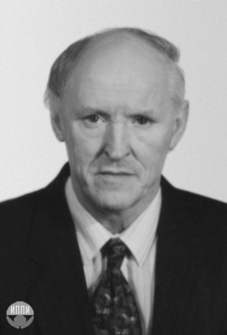
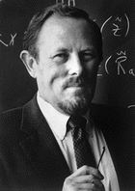

Фрактальная размерность рыночной диаграммы всегда 1>D>2 .
Рыночные диаграммы обладают свойством масштабной инвариантности
или скейлинга. Разные временные интервалы самоподобны.
Рыночные диаграммы всегда образуют определенную структуру, обладающую уникальными свойствами.
Рыночные фракталы обладают "памятью" о своих "начальных условиях".
Первым практиком, который применил фрактальную теорию при анализе финансово-сырьевых рынков, стал Билл Вильямс. Впоследствии, его метод фрактального анализа рынка широко распространился во многих странах. Этому способствовали такие его работы, как "Торговый Хаос", "Новые измерения в биржевой торговле"..
Из-за сложности сферы фрактального анализа, обширных иностранных исследований не проводилось. В российской форумной среде можно найти попытки применения фрактальной теории на рынке. В основном, используется наследие Бенуа Мандельброта и его математический аппарат. При помощи разработанной Мандельбротом фрактальной математической функции, стало возможным моделирование графиков цен, очень похожих на реальные рыночные колебания. Благодаря этому, стало возможным прогнозирование будущего поведения цен в рамках заданных начальных условий.
Альбе́рт Никола́евич Ширя́ев - ученик А.Н.Колмогорова; основные труды по теории вероятностей и математической статистике; им получены основополагающие результаты в нелинейной спектральной теории стационарных процессов, по проблемам наискорейшего обнаружения случайно появляющихся целей, в статистическом последовательном анализе, нелинейной фильтрации, стохастическом исчислении случайных процессов, теории мартингалов; ему принадлежит заслуга в развитии исследований в России по финансовой математике. Признан человеком года Американским биографическим институтом в 1994 году.
Развитие теории динамики финансовых инструментов, в предположении условий неопределенности, произошло благодаря работам Г. Марковица (1952) и М. Кендалла (1953):
Работа Г. Марковица, заложившая основы теории портфеля ценных бумаг, послужила отправной точкой для создания В. Шарпом и С. Россом двух классических теорий – модели ценообразования основных фондов (CAPM) и арбитражной теории расчетов (APT). В 1990 году Г. Марковиц и В. Шарп были награждены премией имени Альфреда Нобеля за развитие экономической науки . Работа М. Кендалла 1953 года относиться к вопросу о том, какими стохастическими процессами описывается динамика цен акций. Изложенные в этой работе идеи привели к созданию теории эффективного рынка.
Уильям Шарп
Морис Кендалл

